Slide 1
Actividad 30-03
NT1 y NT2 NEEP

Slide 2
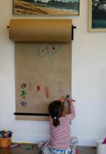
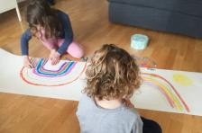
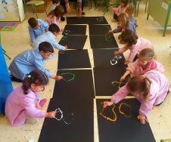
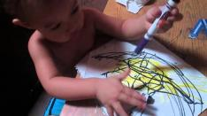
Usemos el lápiz
Familias, durante estás semanas hemos trabajado motricidad fina, la cual es fundamental para el proceso de adquisición de la escritura, ya que así lograremos que las manitos de nuestros peques, tengan la fuerza y habilidad suficiente para poder escribir. Hoy debemos seguir avanzando en este camino, es por esto, que debemos incentivar el uso del lápiz de forma sistemática, ya sea a través del juego o de forma dirigida. Acá les dejo ejemplos de como incentivar el uso del lápiz.

Slide 3
Actividad a realizar
- Buscaremos una imagen simple que le encante a nuestro amig@ (por ejemplo a Noel un bus, Benja un dinosaurio, etc, etc) y lo dibujaremos, luego le diremos que debe colorearlo. La condición es que debe “tratar” de no pasar los bordes. En el caso de que no logren realizarlo solitos, brindarle el apoyo, tomando su manito y realizando el movimiento junto a ellos, una vez que tomen el ritmo junto a ustedes, ir soltando su mano de a poco, repetir si es necesario.

Slide 4
Éxito y cariños
Tía Giselle

